Slide 1
Jméno autora: Mgr. Zdeněk Chalupský Datum vytvoření: 21. 9. 2012
Číslo DUM: VY_32_INOVACE_16_FY_C
Ročník: I.
Fyzika
Vzdělávací oblast: Přírodovědné vzdělávání
Vzdělávací obor: Fyzika
Tematický okruh: Optika
Téma: Vybrané fyzikální veličiny v optice
Metodický list/anotace:
DUM Fyzikální veličiny v optice uvádí vybrané fyzikální veličiny a výpočty pro optiku.
S obsahem DUM pracujeme průběžně a lze ho použít pro souhrnné opakování.

Slide 2
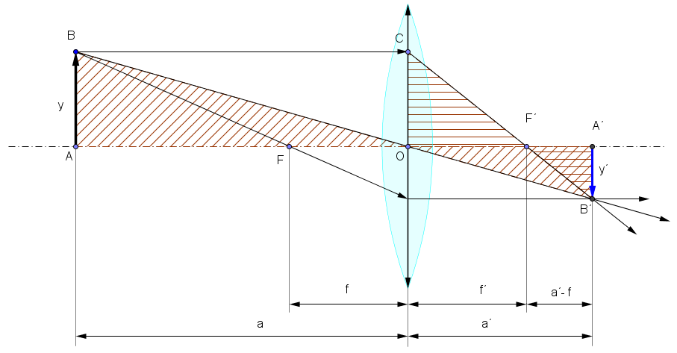
Fyzikální veličiny v optice
Obr. 1
► Rychlost světla a barva světla
► Spektrum viditelného světla monochromatické záření
► Index lomu
► Zobrazovací rovnice a příčné zvětšení
► Řešení

Slide 3
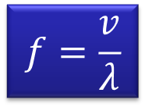
Rychlost světla a barva světla
rychlost světla ve vakuu c = 299 792 458 m·s⁻¹ … přesně
pro výpočty použijeme přibližnou hodnotu c = 3 · 10⁸ m·s⁻¹
Rychlost světla v jiném prostředí než ve vakuu je vždy menší.
rychlost světla ve vodě
c = 2,25 . 10⁸ m . s⁻¹
rychlost světla ve skle
c = 1,5 . 10⁸ m . s⁻¹ - 2,0 . 10⁸ m . s⁻¹
Frekvence světla , ve všech prostředích, zůstává stejná.
$$f…konstanta −\text{pom}\text{ě}\text{r} \text{rychlosti} \text{sv}\text{ě}\text{tla} \text{a} \text{jej}\text{í }\text{vlnov}\text{é }\text{d}\text{é}\text{lky} \text{je} \text{konstatn}\text{í}$$
Změna rychlosti způsobí změnu vlnové délky.
$$f=\frac{v}{λ}$$
Notes:
875 517

Slide 4
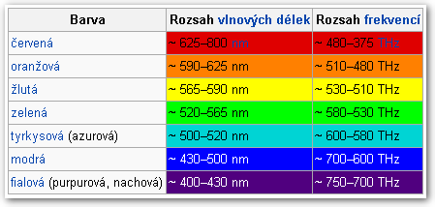
Spektrum viditelného světla monochromatické záření
Frekvence nebo vlnová délka ve vakuu určuje barvu světla.
Frekvence nebo vlnová délka
ve vakuu určuje barvu světla.
infračervené záření
$$λ…lambda$$
$$f$$
?
Obr. 2
aultrafialové záření
Jaká je největší frekvence viditelného světla? [769 THz] řešení

Slide 5
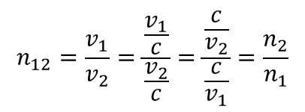
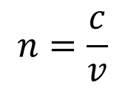
Index lomu
absolutní index lomu
relativní index lomu
relativní index lomu je závislý na uspořádání, charakterizuje vlastnosti rozhraní dvou optických prostředí
absolutní index lomu je materiálovou konstantou
$$n=\frac{c}{v}$$
$$n_{12}=\frac{v_{1}}{v_{2}}=\frac{n_{2}}{n_{1}}=\frac{\sin{α}}{\sin{β}}$$
kolikrát je světlo světla rychlejší ve vakuu než ve vybraném prostředí
poměr rychlostí světla ve dvou optických prostředích nebo jejich poměr indexů lomu či poměr úhlu dopadu a lomu
Relativní index lomu na rozhraní prostředí označených čísly 1 a 2 a označovaný obvykle n₁₂ úzce souvisí s absolutními indexy lomu těchto prostředí n₁ a n₂, je dán jejich poměrem v opačném pořadí.
Odvození vztahu:
Index lomu skla je 1,5. Jaká je rychlost světla ve skle?
$$n=1,5;c=3∙{10}^{8}m∙s^{−1};v=?m∙s^{−1}$$
$$n_{12}=\frac{v_{1}}{v_{2}}=\frac{\frac{v_{1}}{c}}{\frac{v_{2}}{c}}=\frac{\frac{c}{v_{2}}}{\frac{c}{v_{1}}}=\frac{n_{2}}{n_{1}}$$
$$n=\frac{c}{v}⇒v=\frac{c}{n}=\frac{3∙{10}^{8}}{1,5}m∙s^{−1}=2∙{10}^{8} m∙s^{−1}$$
Pro přechod vlnění opačným směrem je index lomu
Ve skle má paprsek světla rychlost $2∙{10}^{8} m∙s^{−1}$.
$$n_{12}=\frac{1}{n_{21}}$$

Slide 6
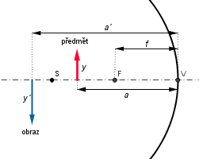
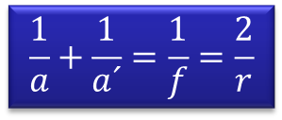
Zobrazovací rovnice a příčné zvětšení
Zobrazovací rovnici lze použít pro výpočet vypuklého, dutého zrcadla a čoček.
Výpočet ohniskové mohutnosti čočky
$$φ=\frac{1}{f}=(n−1)\left(\frac{1}{r_{1}}+\frac{1}{r_{2}}\right)$$
n … index lomu materiálu čočky, r₁, r₂ …poloměry křivosti čočky
Poloměr křivosti vypuklé plochy vně se označuje +,
dovnitř vypuklé plochy se označuje -.
Vyjadřuje souvislost mezi
předmětovou (a)
obrazovou (a')
a ohniskovou (f)
vzdáleností.
$$\frac{1}{a}+\frac{1}{a´}=\frac{1}{f}=\frac{2}{r}$$
Veličiny a, a’, určující polohu předmětu a obrazu na optické ose
v prostoru před zrcadlem mají kladnou hodnotu
v prostoru za zrcadlem má zápornou hodnotu
kladná hodnota vzdálenosti a’ znamená skutečný obraz
záporná hodnota a’ obraz neskutečný / zdánlivý
Ohnisková vzdálenost f má
u dutého zrcadla kladnou hodnotu
u vypuklého zápornou hodnotu
Velikost y, y’
nad osou kladná
pod osou záporná
Příčné zvětšení zrcadla
Obr. 3
$$Z=\frac{y´}{y}=−\frac{a´}{a}=−\frac{a´−f}{f}=−\frac{f}{a−f}$$
pro Z > 0
obraz a předmět jsou ve stejných polorovinách, obraz je přímý a neskutečný
pro Z < 0
obraz a předmět jsou v opačných polorovinách, obraz je převrácený a skutečný

Slide 7
Řešení
Jaká je největší frekvence viditelného světla? [769 THz]
$$λ=390 nm=390∙{10}^{−9}m$$
$$c=3∙{10}^{8}m∙s^{−1}$$
$$f=?[THz]$$
$$f=\frac{c}{λ}=\frac{3∙{10}^{8}}{390∙{10}^{−9}}Hz=0,00769∙{10}^{−17}Hz=7,69{∙10}^{−14}Hz$$
Největší frekvence viditelného světla má světlo s nejmenší vlnovou délkou, které oko vnímá tedy $390∙{10}^{−9}m,$ tedy $7,69{∙10}^{−14}Hz$.

Slide 8
Citace
Obr. 1, 2 Archiv autora
Obr. 3 VLACHOVÁ, Magda; KÁŽA, Jindřich. Techmania - Edutorium - Exponáty [online]. [cit. 21.9.2012]. Dostupný na WWW: http://techmania.cz/edutorium/art_exponaty.php?xkat=fyzika&xser=8aedf8656eed207376ec746c61h&key=712
Literatura
Wikipedia: the free encyclopedia [online]. San Francisco (CA): Wikimedia Foundation, 2001-2012 [cit. 21.9.2012]. Dostupné z: http://en.wikipedia.org/wiki/Main_Page

